Slide 1
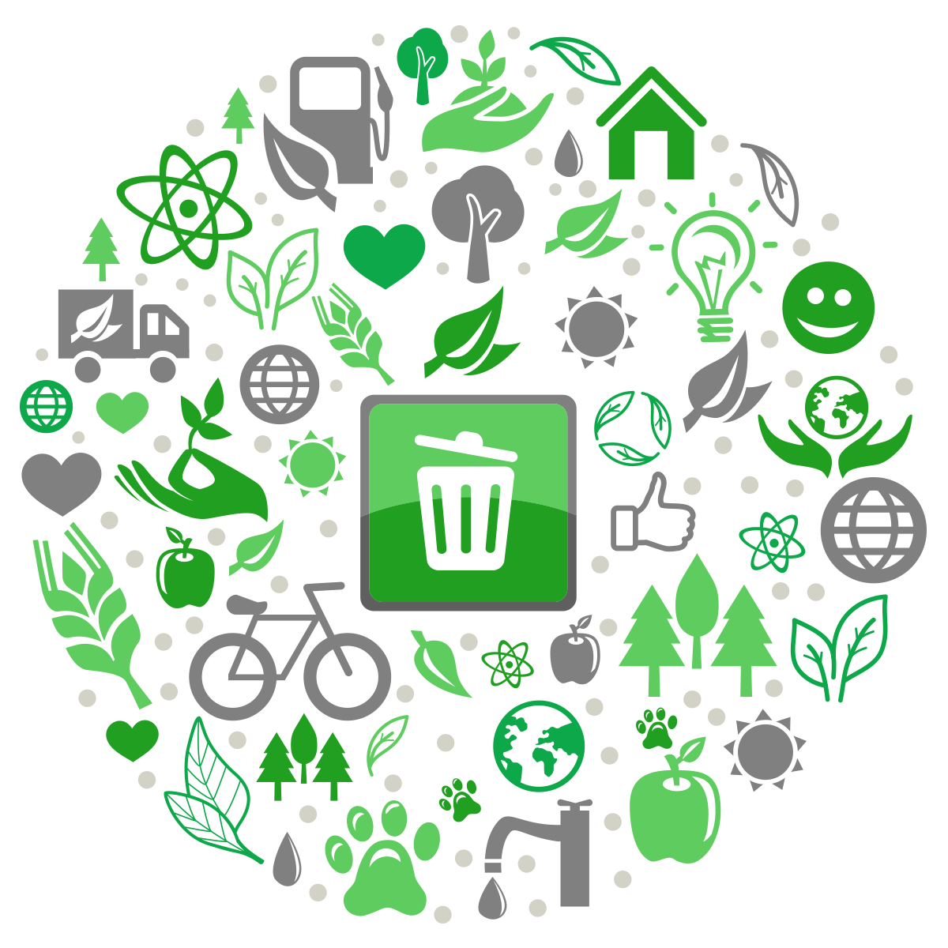

15 листопада –
Всесвітній день рециклінгу
(Всесвітній день вторинної переробки)

Slide 2

Екологічна дата започаткована і вперше проведена у 1997 році в США.
Мета - заохотити населення здавати відходи у вторинну переробку і купувати продукцію, зроблену з вторинної сировини.
Щороку в Україні утворюється майже 450 млн. тонн відходів, з яких на переробку йде не більше ніж 3%.
За приблизними даними, в Україні накопичено близько 36 млрд. тонн побутового сміття, це більш як 50 тис. тонн на 1 кв. км території нашої країни.

Slide 3
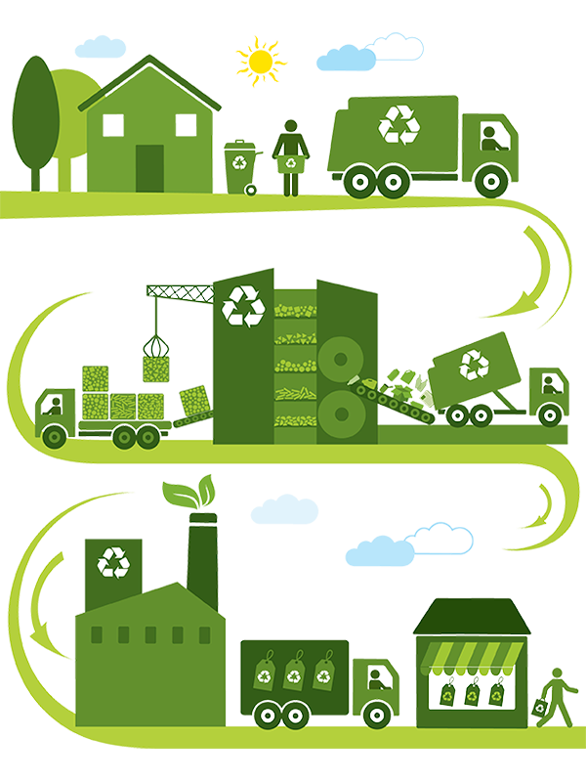

Основні терміни
Відходи — непридатні для виробництва продукції види сировини, її залишки, що не вживаються, або речовини, які виникають в результаті технологічних процесів, які не підлягають утилізації у виробництві.
Рециклінг – це процес переробки відходів у матеріал, який можна використовувати повторно.
Переробка – це здійснення будь-яких технологічних операцій, пов'язаних зі зміною фізичних, хімічних або біологічних властивостей відходів, з метою підготовки їх до екологічно безпечного зберігання, перевезення, утилізації чи видалення.

Slide 4
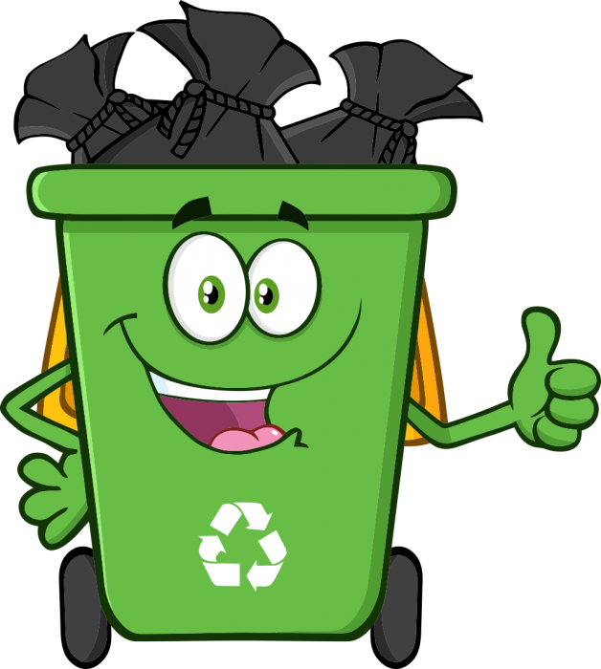
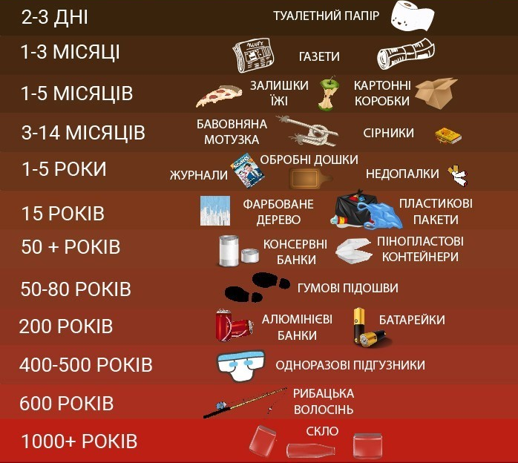
Скільки часу розкладається сміття?

Slide 5
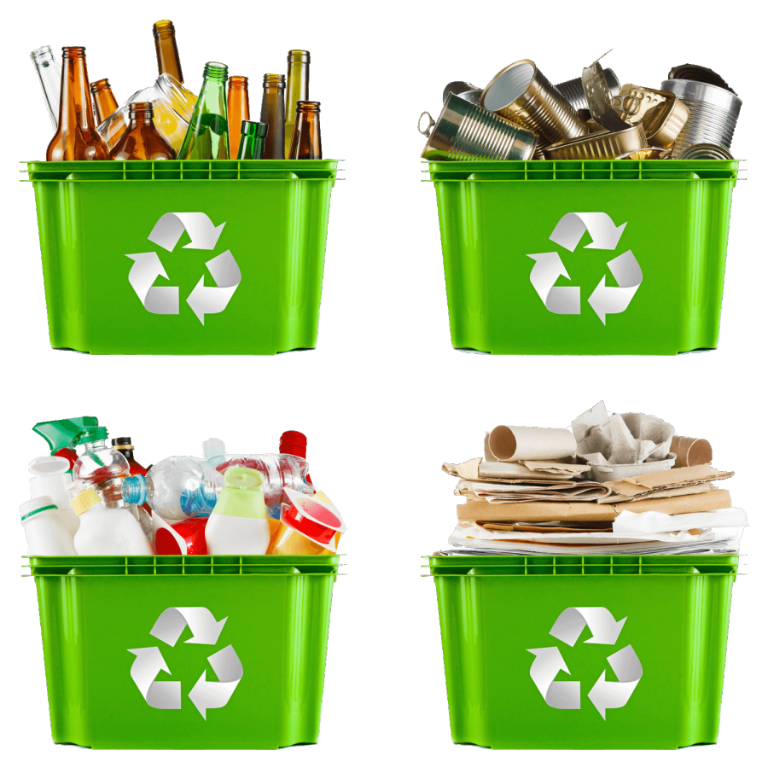
Сортувати сміття важливо для:
1. Зменшення кількості сміття, яке не йде на переробку і вторинне використання, а відправляється на сміттєзвалища.
2. Зниження витрат на вивезення сміття. Чим більше ми сортуємо сміття і чим більше старих предметів відправляємо на вторинне використання, тим менше відходів залишається в контейнері і тим менше треба платити за їх вивезення.
3. Економії енергії і природних ресурсів. Наприклад, ПЕТ-матеріал можна переробляти аж до 30 раз, а скло переробляється нескінченну кількість разів.
4. Скорочення негативного впливу сміття і відходів на навколишнє середовище, ґрунт, підземні і поверхневі води.

Slide 6
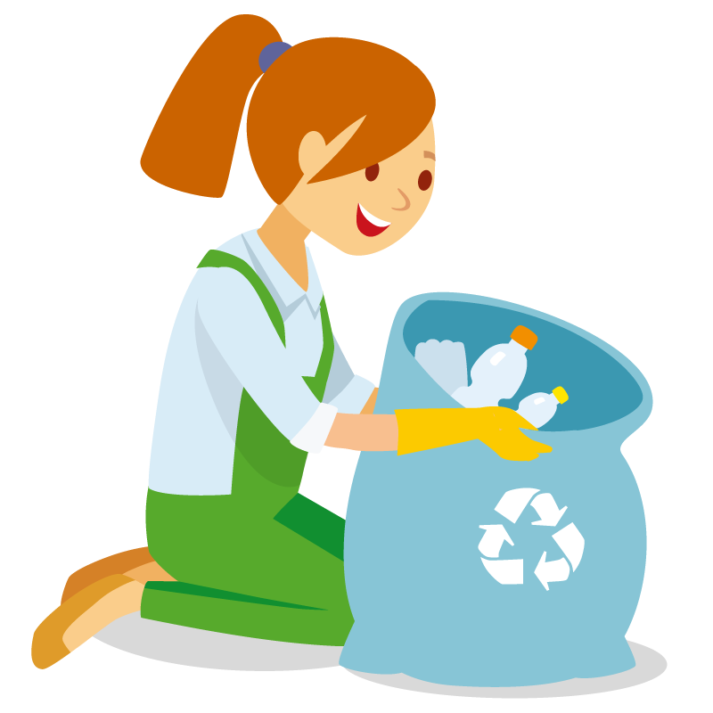
Шляхи рециклінгу
Механічний рециклінг - подрібнення, плавлення і переплавлення матеріалів для виробництва нових виробів. Перевага цього способу в його простоті і відносно низьких витратах. Він широко використовується для переробки пластика, металів і скла.
Хімічний рециклінг - розкладання матеріалів на хімічні компоненти для подальшого їх використання. Хімічний рециклінг дозволяє переробляти відходи з більшою точністю і ефективністю, але потребує складного обладнання і більше ресурсів.
Енергетичний рециклінг - відходи спалюють для отримання енергії. Цей метод застосовують до відходів, які не можуть бути перероблені іншими способами. Він дозволяє зменшити обсяги відходів, але може викликати екологічні проблеми через викиди в атмосферу.
Біологічний рециклінг - компостування і анаеробне зброджування, де органічні відходи розкладаються мікроорганізмами, утворюючи біогаз і компост. Це екологічно чистий спосіб переробки органічних відходів, який зменшує кількість відходів на сміттєзвалищах

Slide 7
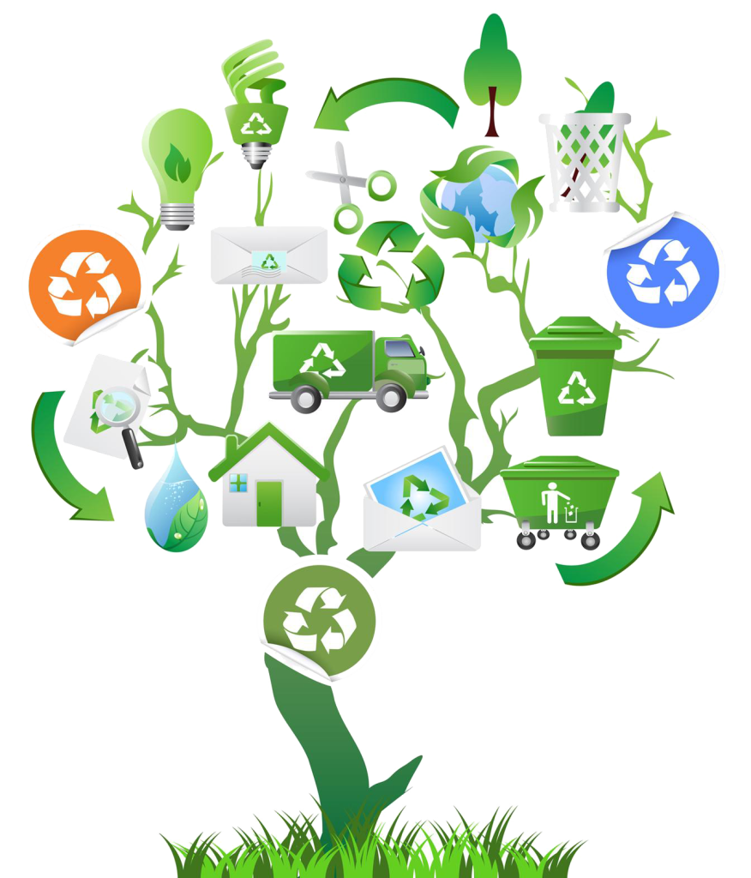
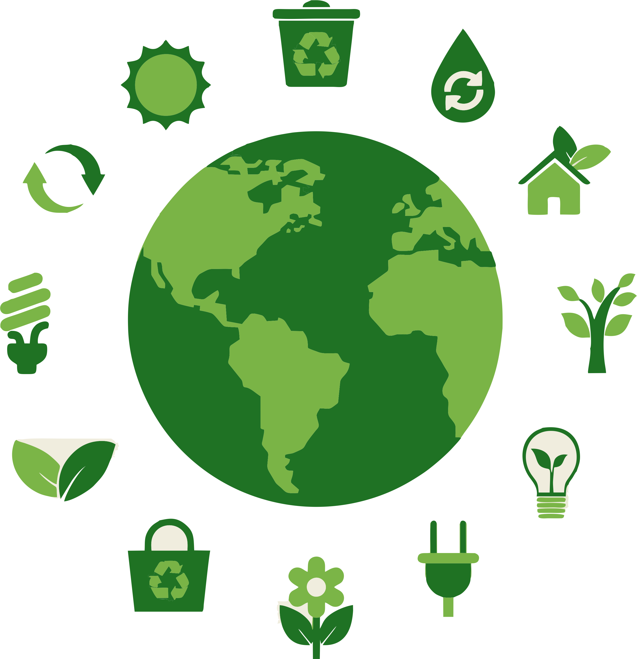
Екологічні переваги Економічні переваги
Зменшення числа сміттєзвалищ.
Скорочення шкідливих викидів, які виникають через добування ресурсів з нуля.
Збереження природних ресурсів.
Економія енергії, тому що не потрібно її витрачати на нову сировину та її транспортування
Велика кількість нових робочих місць.
Використання сміття як дешевого ресурсу для нових товарів.
Економія грошей.
Економічний розвиток підприємств з переробки

Slide 8
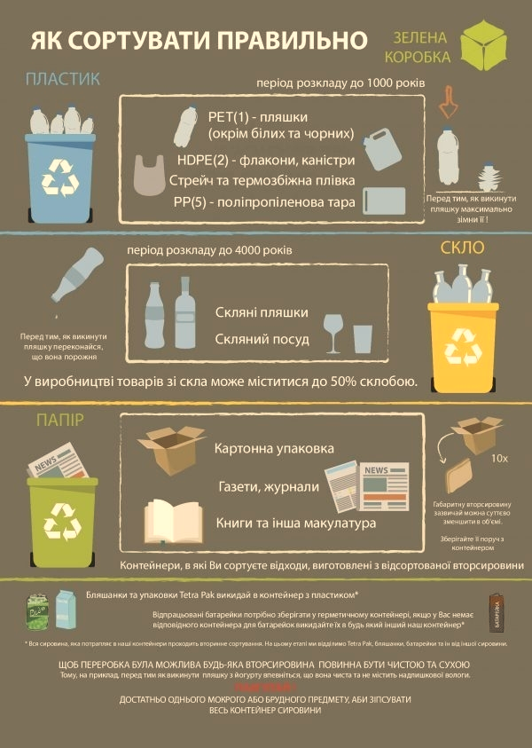
Правила сортування сміття
1. Розділяйте. Почніть з виокремлення паперу, пластику, скла та органічних відходів. Кожен тип відходів має своє місце в сортувальних контейнерах.
2. Очистьте. Перед тим як викинути пластикову пляшку або скляну банку, переконайтеся, що вони чисті. Залишки їжі унеможливлюють перероблення.
3. Скоротіть споживання. Менше сміття - менше проблем.
Спробуйте використовувати пакування багаторазового використання та уникати одноразового пластику.
4. Використовуйте компост. Органічні відходи знадобляться як добриво, а тому не варто викидати їх у загальний контейнер.
5. Навчайтеся та навчайте інших. Чим більше людей знають, як правильно сортувати сміття на переробку, тим краще для екології.

Slide 9

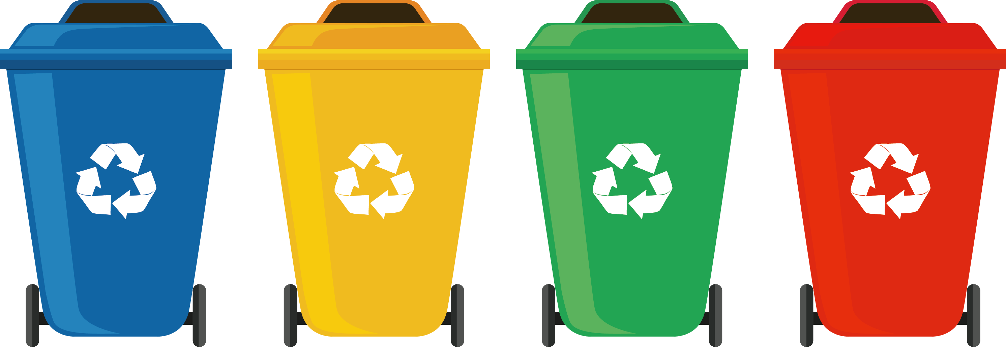
Куди здавати сміття на переробку?
Знайдіть пункт прийому вторинної сировини у вашому місті чи селі. Дізнайтеся адресу, графік роботи, контактний телефон, які матеріали приймають та в якому стані їх потрібно здавати.
Додайте пункт на https://recyclingpoints.org, якщо його ще немає на мапі. Це допоможе іншим легко знаходити місця для сортування та переробки відходів.
Сортуйте та здавайте відходи на переробку. Обирайте товари з упаковкою, яку можна здати у найближчий пункт.
Діліться своїм досвідом екологічно відповідального життя з рідними, друзями та у соціальних мережах. Використовуйте хештег #recyclingpointsorg та відмічайте сторінки організаторів Let’s do it Ukraine на Facebook та Instagram.

Slide 10

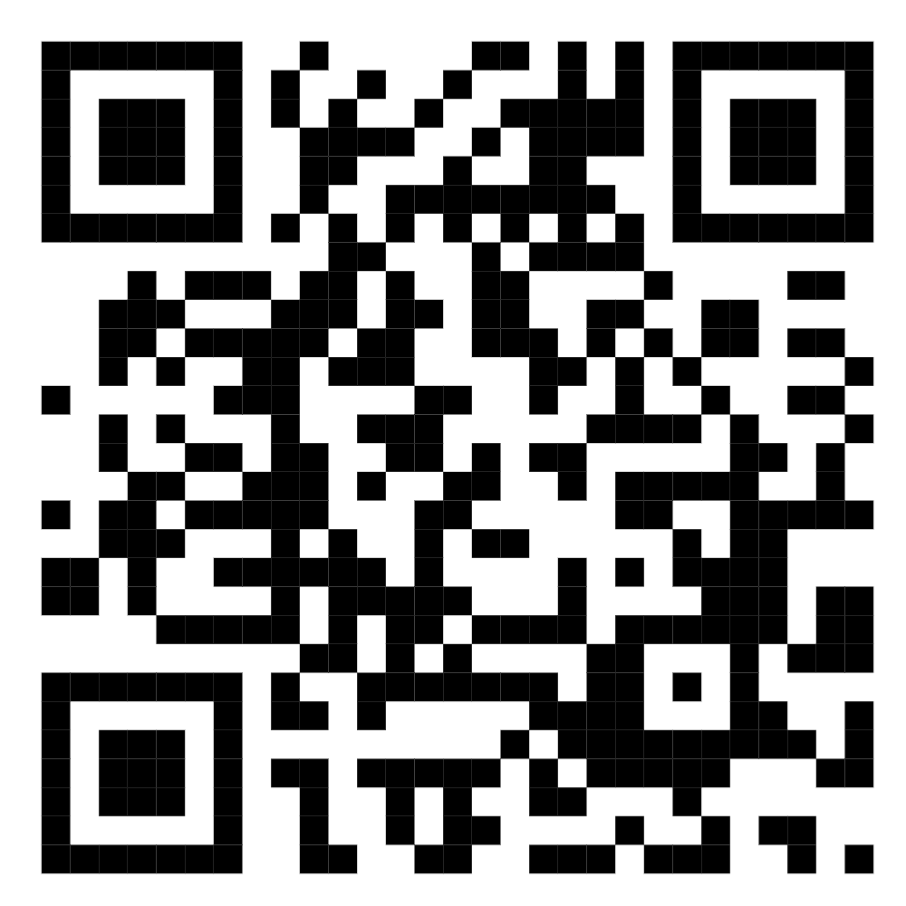
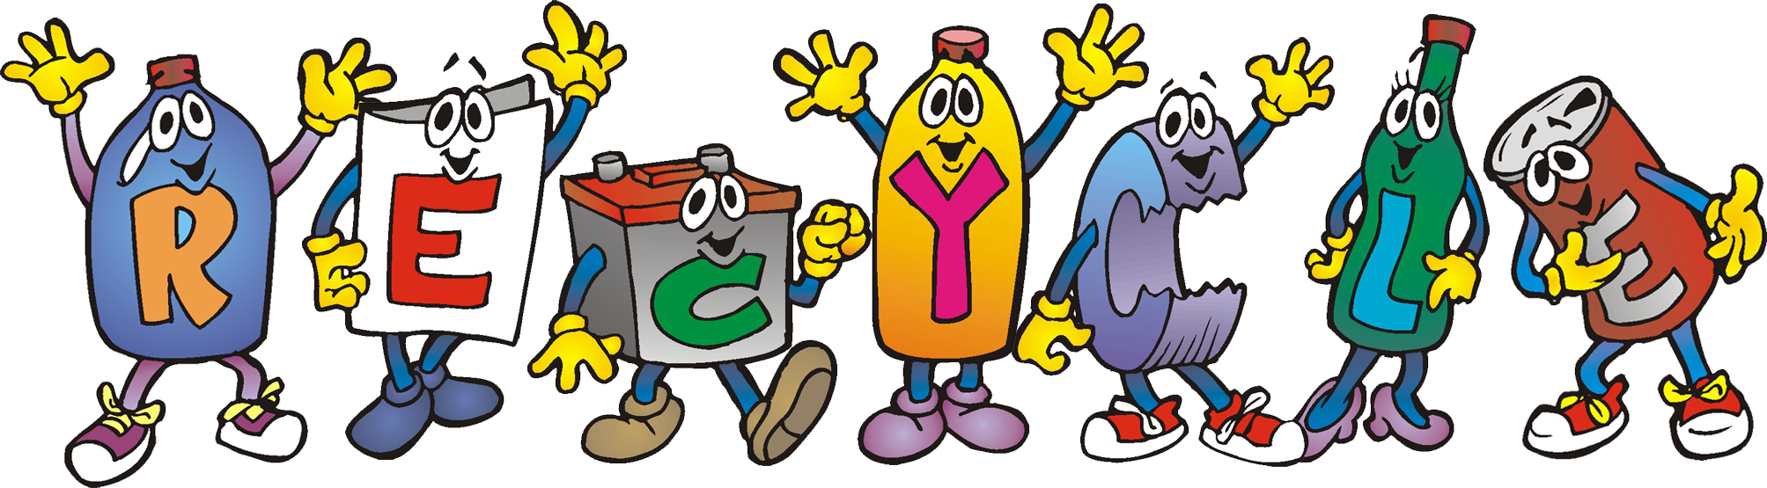

ДЯКУЄМО ЗА УВАГУ!
Більше презентацій на сайті

